Slide 1
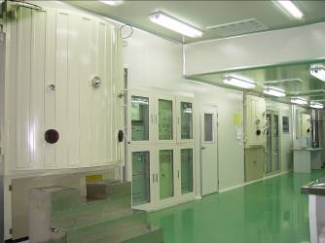
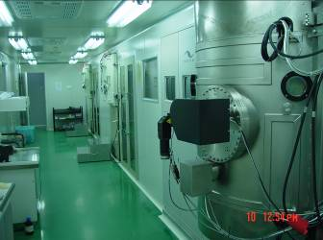
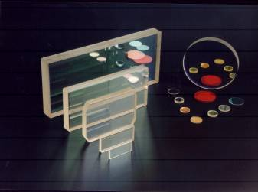
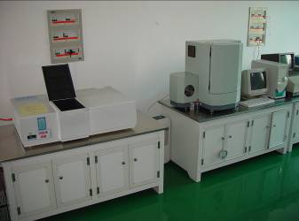
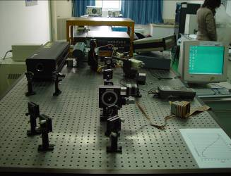
薄膜光学技术 总结与复习
史金辉
理学楼310室
shijinhui@hrbeu.edu.cn
2023年05月

Slide 2

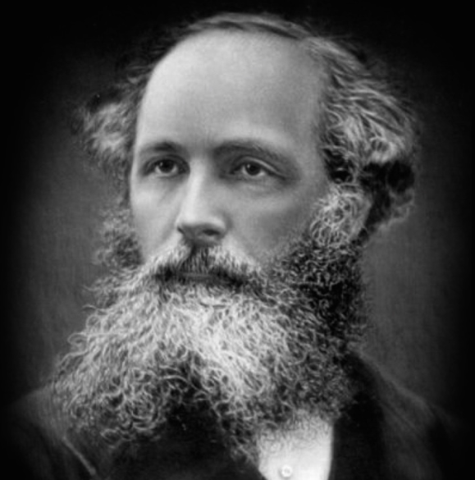

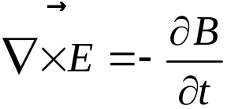




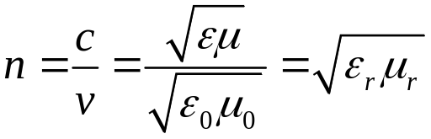

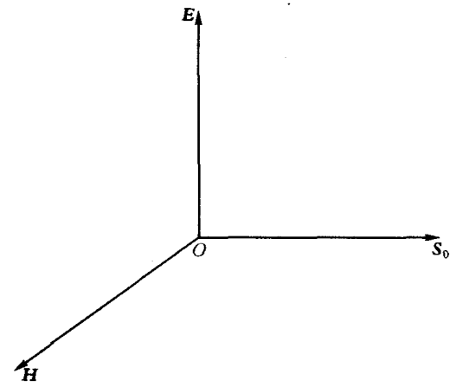
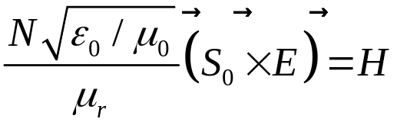



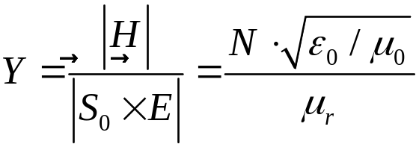
麦克斯韦方程
介质的折射率n
光学导纳
① ②
③横波 ④数值关系：
图1.1 电磁波右旋法则

Slide 3




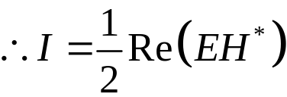
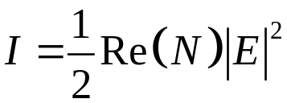
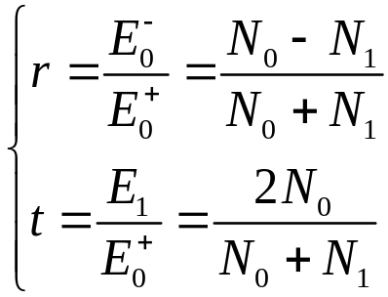
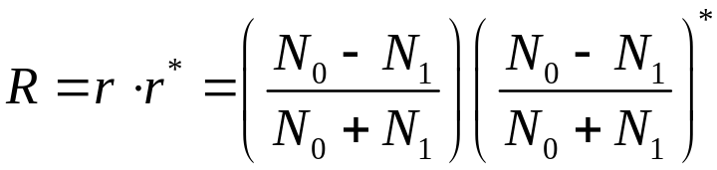
Y 称为介质的光学导纳，在 时， ，
自由空间导纳 （ 西门子）
若以自由空间导纳为单位，光学导纳表示为Y=N，因此，在数值上，用介质的复折射率表示它的光学导纳，微波区不能假定磁导率 ，因此此时介质的光学导纳和折射率没有简单的关系。

Slide 4

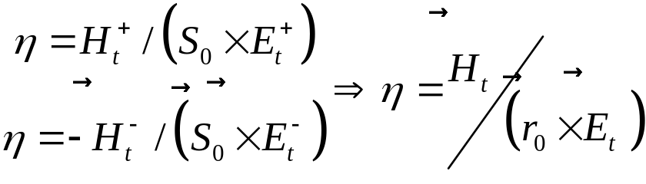


有效导纳 可定义为磁场强度的切向分量与电场强度的切向分量之比
不仅与入射角有关，而且依赖于 和 相对于入射平面的方位。
可以证明：任何方位都可归纳为两个标准方位的组合。

Slide 5



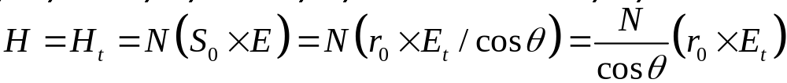



（1） 在入射面内，称为TM波（横磁波）或P-偏振波。
（2） 垂直于入射面，称为TE波（横电波）或S-偏振波。
TM波（P-偏振波）： 垂直于入射面，故 与界面平行，因此
而 与界面成 角，故
∵
为垂直于界面的单位波矢量
∴ 由 定义有：
TE波（S-偏振）： 与界面平行，而 与界面成 角，用与上面相似的方法得到：

Slide 6
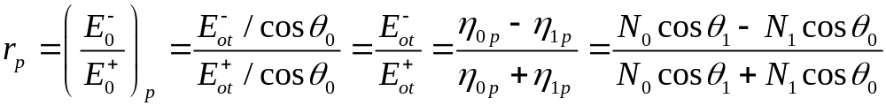
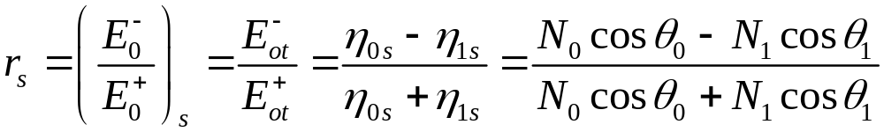
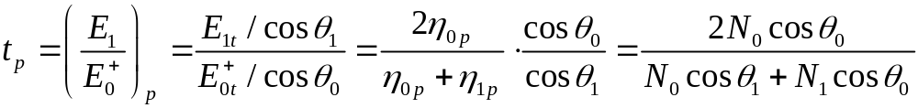
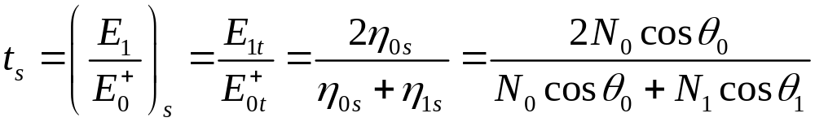
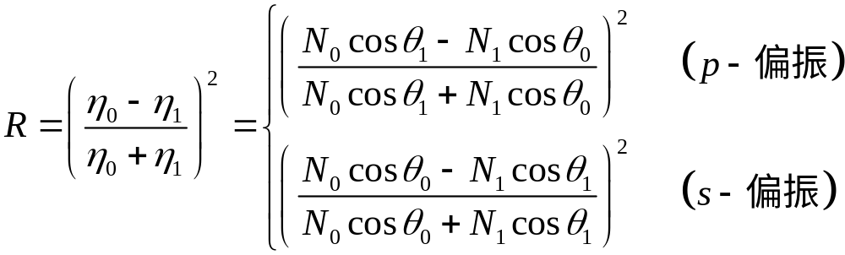
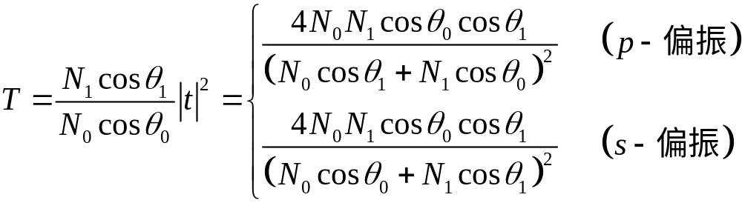
菲涅尔系数：

Slide 7
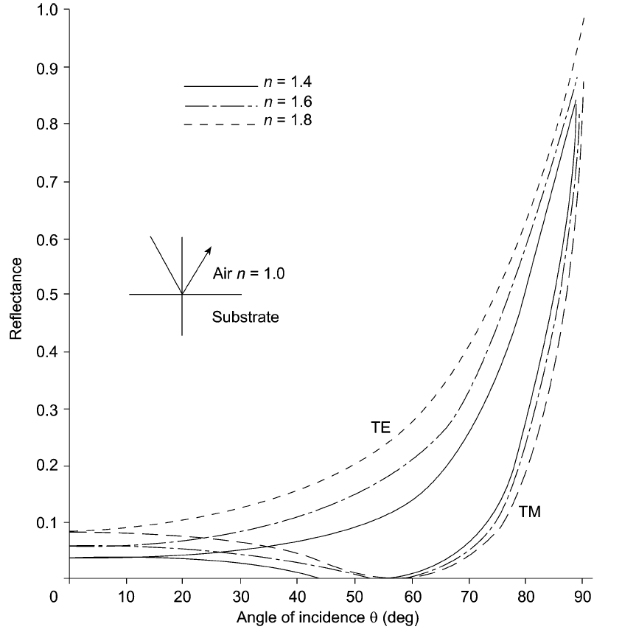
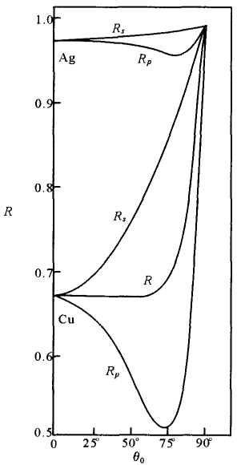
布儒斯特角与准布儒斯特角

Slide 8

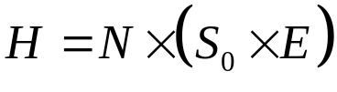

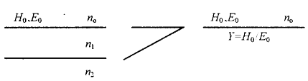
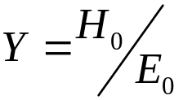


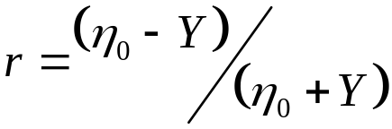
光学薄膜特性的理论计算
平面电磁波在单一界面上的反射与折射，在界面上的边界条件：
（1.64)
（1.65）
边界条件中对P-分量和S-分量形式相同。
膜层与基底组合的导纳是Y，由（1.64）和（1.65）可知。
式中 ,
单层膜的反射系数为
图1.10 单层薄膜的等效界面

Slide 9
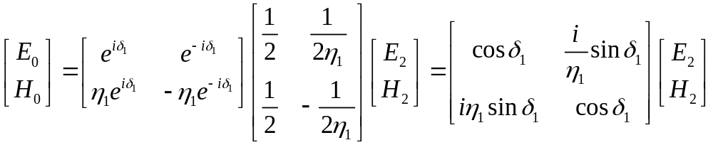


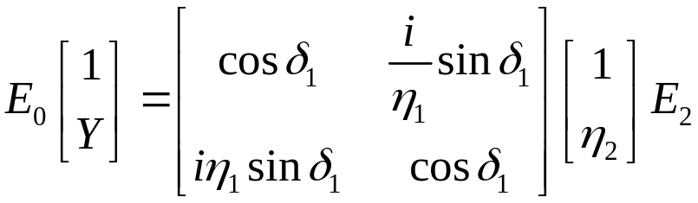
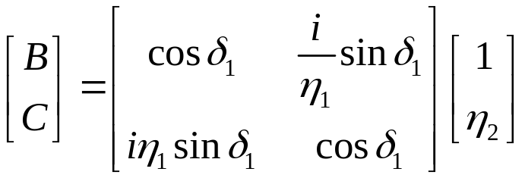
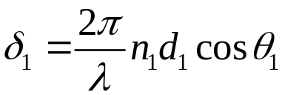




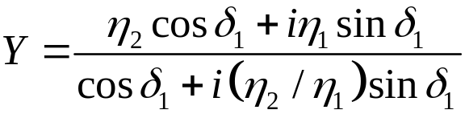
，
∴式（1.67）写成：
令
矩阵 定义为基片和薄膜组合的特征矩阵。
单层膜特征矩阵推导
薄膜的特征矩阵
P分量：
S分量：
哈尔滨工程大学 物理与光电工程学院

Slide 10


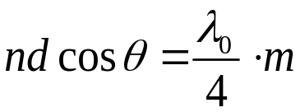
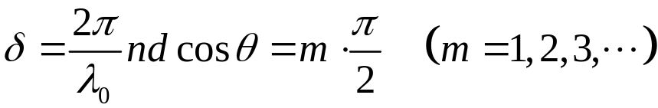
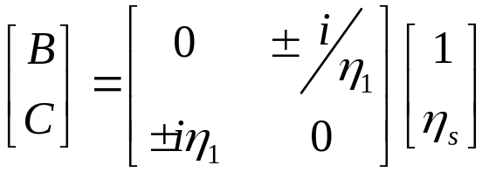
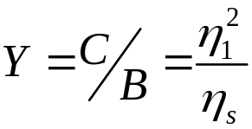


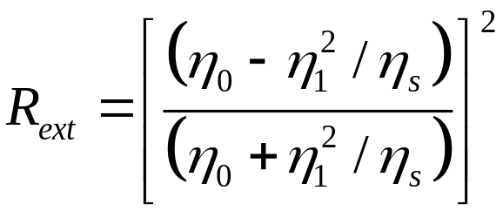
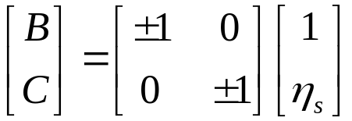


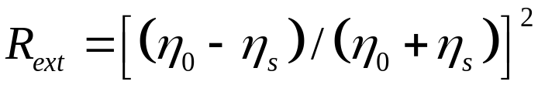
由 矩阵可知，当薄膜的有效光学厚度为 波长的整数倍时或相位厚度为 的整数倍时，
或
当 时， ，称为 波长法则
当 时，

Slide 11
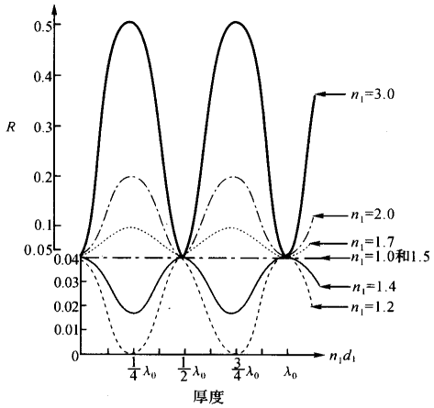

①在 处，对薄膜的反射特性和透射特性没有影响，因此被称为“虚设层”。
②半波长处的虚设层通常用于平滑膜系的分光特性
③反射率极值取决折射率关系
单层介质膜的反射率随光学厚度的关系

Slide 12








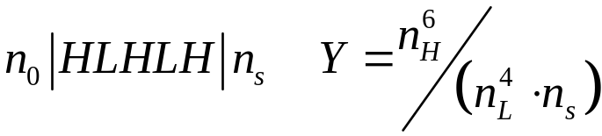
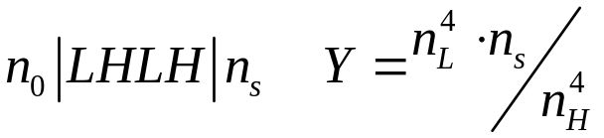
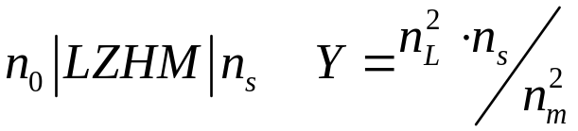
速写符号：H、L、M分别表示高、低、中折射率的 波长膜层。
 | 空气 | 空气 | 空气 | 空气
 | H | H | H
 | L | L
 | H
 | 基片
根据 波长法则等效界面的导纳
空气

Slide 13
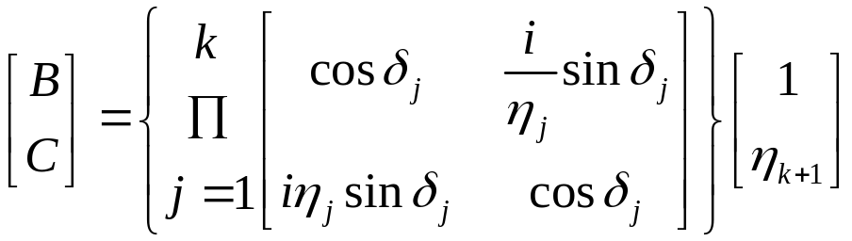
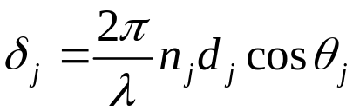
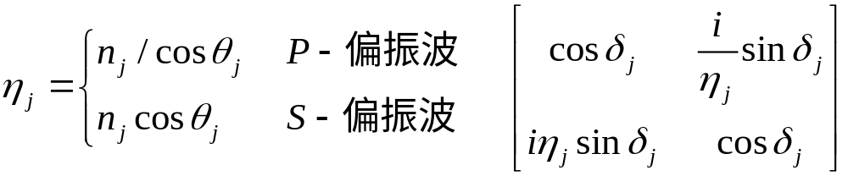
膜系的特征矩阵：
（1.72）
求P-偏振波和S-偏振波，膜层的相位厚度都是
导纳为 称为j层的特征矩阵

Slide 14
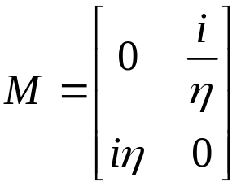


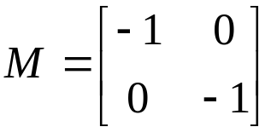






波长层
波长层

Slide 15
※ 薄膜系统的不变性：薄膜系统的所有折射率（入射介质、所有薄膜、基片）都乘以相同的数，反射率、透射率、反射相位没有任何变化。而当薄膜系统的所有折射率用它们的倒数代替时，反射率和透射率没有改变，仅是反射相位有π值的变化。

Slide 16
矢量作图法
前提条件：
①膜层没有吸收。
②在确定多层膜的特性时，只考虑入射波在每个界面上的单次反射，忽略了多次反射。
③多应用于简单的减反膜。

Slide 17










合成的振幅反射系数为：
如果薄膜没有吸收，那么各个界面的振幅反射系数均为实数
振幅反射系数可正可负，根据相邻两介质的有效折射率而定。
各层薄膜的位相厚度为 ， ，
步骤：①计算各个界面的振幅反射系数和各层膜的位相厚度，把各个矢量按比例地画在同一张极坐标图上。
②按三角法则求其合矢量。
求得的合矢量的模即为膜系的振幅反射系数，幅角就是反射光的位相变化。
忽略膜的色散，则对于所有波长， 均相同。
①矢量的模 ，正值为指向坐标原点，负值为离开原点。
②矢量之间的夹角仅决定于膜层的光学厚度和所考察的波长（即位相厚度），按逆时针方向旋转。界面上的位相跃变已经包含在振幅反射系数的符号中。

Slide 18










有效界面法：
振幅关系和相位关系可分别研究

Slide 19










对称膜系的等效层
对称膜系在数学上存在等效层

Slide 20





※等效单层膜实质上不能在每个方面都严格代替对称膜系，它只不过是多个矩阵乘积的数学表示而已。例如入射角变化的影响，就不能用变多层膜为单层膜这种方法来估计。

Slide 21



导纳图解技术
基本上任意一层薄膜的作用可看作是改变等效界面的导纳，从而改变了薄膜系统的光学特性。因而如能形象地表示出等效界面的导纳变化轨迹，将有助于直观地分析薄膜系统的特性及其变化，即所谓导纳轨迹图解技术。
假定基片导纳为 ，薄膜（单层）导纳为n，则有
组合导纳 一般为复数

Slide 22








哈尔滨工程大学 物理与光电工程学院
导纳的轨迹方程
圆心为 ，并过 点。
特点：①一个多层膜的导纳轨迹由一系列头尾相接的圆或圆弧组成，一段弧对应于一层膜
②如果一介质层的导纳圆相交于实轴的交点为 ，则另一与实轴的交点为 ，n是介质导纳。
③两交点之间位相厚度为 ，圆相当于 ，即虚设层。
④沿顺时针追迹
说明β=0

Slide 23









位相厚度等值线：
①圆心位于虚轴上
②圆心坐标为
③过点
反射率等值线：
整理后，
①圆心位于实轴 ②圆心 ③圆半径为
④反射率等值线是一系列圆心位于实轴上的圆，零反射率圆收缩至点

Slide 24





反射位相等值线：
进而推得：
最重要的反射位相等值线是对应于φ=0, π的实轴和对应于π/2,
3π/2的以坐标原点为圆心并通过 的半圆。
考虑介质薄膜中电场的分布，坡印廷矢量的表示式：
（1.36）
进入薄膜系统的净能量：

Slide 25

理想的单层减反膜的条件是：膜层的光学厚度为1/4波长，其折射率为入射介质和基底折射率的乘积的平方根。
画图比较单层膜、V形膜、W形膜

Slide 26

半波长层导纳图的后半部分与下层膜的导纳图在实轴的同一侧（上方或下方），则半波长层将起着平滑反射特性的作用。

Slide 27







Slide 28
镀膜材料解决方案：
①采用高低折射率两种镀膜材料的混合物或两种材料以一定的速率比同时蒸发，以得到中间层（中间折射率层）
②用两层膜代换一层膜，调节代换对的厚度，使膜系具备减反特性。
高折射率基片的减反射膜
在可见光区应用的大多数光学玻璃，通常在波长大于3um以后就不再透明。因此，在红外区应采用某些特种玻璃和晶体材料。半导体有高的折射率，例如硅的折射率约为3.5，锗的大约是4。
这些半导体基片若不镀减反射膜，就不可能得到广泛使用。这个问题不同于可见区。
差别：可见区 其目的是将大约4%的反射损失减少到降至千分之几
红外区 其目的是将30%左右降至百分之几

Slide 29

不存在光程差
装配方便，不易损害和腐蚀，对膜层材料的机械性能和化学性能要求低
存在光程差
分光镜的自由表面一般都镀有增透膜。
基底介质和薄膜都存在色散和吸收，入射角变化会引起R和T变化，且R_{p}和R_{s}、T_{p}和 T_{s}也会随入射角的变化而变化，这些都是设计中性分光镜需要考虑的因素。

Slide 30

分光镜
特点：考虑吸收问题，选取 k/n值大的材料，入射方向很重要。银、铝、铬、合金等
金属分束镜的一个共同缺点是吸收损失较大，分光效率较低。
对于金属膜分束镜来说，由于膜层中存在吸收，分束镜的反射率和入射光的方向有关。从空气侧入射得的反射率要比玻璃侧入射测得的要高，而透射率与光的传播方向无关，不管膜层有无吸收，这个 结论都是正确的，因而分束镜的吸收与入射光的方向有关。
从空气侧入射时的吸收比从玻璃侧入射时的吸收要小得多。因此金属膜分束镜的正确安置时必须注意的（图3-50）。

Slide 31


单层平板偏振分光
当自然光入射到两种介质分界面时，如果入射角满足布儒斯特条件，即
或
式中n₀ 和 n₀分别为入射介质和透射介质的折射率，θ_{B}为布儒斯特角。那么，P-波偏振的反射率为零，S-波偏振的反射率不为零，透射率也不为零，即S-波偏振部分反射，部分透射。

Slide 32
对于折射率不同的两种介质的分界面n₁/n₂，当入射角满足布儒斯特角条件时，p-偏振光的反射率为零，而s-偏振光则部分反射、部分透射。为了增加s-偏振光的反射率，保持p-偏振光透射率接近于1，可以将两种材料交替淀积制成多层膜。膜层在特定入射角条件下的有效光学厚度，应等于中心波长的1/4。
当膜层足够多时，s-偏振光的反射率接近于1， p-偏振光透射率接近于1。因而对于自然光而言，在一定波长范围内，这种分束镜可以得到50/50的透反射率比，是良好的中性分束镜。

Slide 33



棱镜偏振分光
棱镜偏振分光镜是在两个底角为45º的玻璃直角棱镜斜面上镀高低折射率四分之一周期多层膜，然后胶合在一起，其构型如图示。
棱镜偏振分光镜看作是入射介质和基底介质为玻璃的膜系，可表为
或者

Slide 34




棱镜偏振分光与平板分光一样，也是利用布儒斯特条件。构成膜系的两介质分界面上都满足布儒斯特角条件，P-波产生零反射的条件为
根据式（2-38），有
满足折射定律
联立求解，可得
这就是棱镜偏振分光所必须满足的条件。
(10-39)
(10-40)
(10-41)
(10-42)

Slide 35
为什么需要高反射镜？
1）可见光波长范围内，透光材料的折射率最大不超过2.5，假如光从空气垂直入射到介质分界面上，最大反射率R<19%。
2）在红外光波段，透光材料的折射率小于6.0，垂直入射单界面最大反射率R<51%。

Slide 36
高反射镜
提高反射率的途径：
一个方面：实际应用中如果要求更高反射率，办法是在介质表面镀膜，只要膜层折射率大于基底介质折射率，镀膜后的反射率大于未镀膜的反射率，起到增反射的效果。如果采用光学厚度均为λ/4的高、低折射率交替排列构成的周期多层膜系，反射率可接近100%。
另一方面：金属表面可以产生高反射，因为金属材料的折射率是复数，实部折射率很小，而虚部消光系数可很大，故反射率R也很大。介质膜与金属膜相比较，缺点是带宽窄，而金属膜存在吸收，不可能获得极高的反射率。

Slide 37
金属膜反射镜具有宽的高反射区域，且其结构简单，易于制备，这是其优点。但金属膜有其缺点：一是大多数金属膜都比较软，容易损坏；二是金属膜的表面在空气中易于氧化，降低膜层的反射率；三是金属膜与基底的黏附性差，因而膜层与基底附着力差；四是金属膜的反射率无法达到接近100%的反射率。对于附着力差的问题，可在基底上加镀附着力强的衬底。为了保护金属膜和避免金属膜表面氧化，可在外边加镀保护膜。提高反射率可在金属膜上镀高低折射率周期多层膜。

Slide 38
金属-介质高反射膜
比如，在空气中铝表面会氧化，形成薄的铝氧化层，这种氧化层不耐磨并易于受到化学腐蚀，对许多应用来说很不利。因而，通常铝反射镜是在铝膜上面涂敷一层SiO₂或MgF₂保护膜。但是，保护膜使反射率降低，如果必要，可在铝膜表面涂覆两层或三层介质保护膜，就可解决反射率低的问题。

Slide 39



高反射镜
金属的复折射率为n-ik，光在空气中垂直入射时，
若镀上n₁，n₂的λ₀ /4介质膜，n₂紧贴金属，那么波长λ₀的导纳为
比值n₁/n₂愈高，则反射率的增加愈多。

Slide 40

多层介质高反射膜
解决问题：吸收损失（金属膜反射镜具有较大的吸收损失）
要求：更高反射率和尽可能小的吸收损失
n_{g}基片上镀λ₀/4的高折射率n₁膜层后，由于空气/膜层和膜层/基片界面的反射光同位相，干涉相长，反射率大大增加。
n_{H}与n_{L}层周期膜理论有望达到100%的反射率。因为从膜系所有界面上反射的光束，当它们回到前表面时具有相同位相，从而产生相长干涉。

Slide 41




高反射镜
多层介质高反射膜
外层为n_{H} ，
如果(n_{H}/n_{L})^{2s}(n_{H}²/n_{g})>>1，则 ，
这说明当膜系的反射率很高时，额外加镀两层将使膜系的透射率缩小(n_{L} /n_{H})²倍，理论上只要增加膜系的层数，反射率可以无限地接近于100%。实际上由于膜层中的吸收、散射损失，当膜系达到一定层数时会使反射率下降。因此，膜系中的吸收和散射损耗限制了介质膜系的最大层数。

Slide 42






高反射镜
计算高反射带的带宽：
如果多层膜由s个重复的基本周期构成，而基本周期由两层、三层或任意所需层数的膜组组成，多层膜的特征矩阵为 基本单元
由 确定膜系的透射带和反射带。满足条件
的波长，位于膜系的反射带内，反射率随周期数目增加而稳定地增大，
的波长，位于膜系的透射带内，反射率随着膜层数的增加而起伏。
显然，反射带边界由 确定。

Slide 43








即
等式的右边不能大于1，所以为求出高反射带的边界值，必须令
表明高反射带的宽度，仅仅同构成多层膜的两种膜料的折射率有关。折射率的比值愈大，高反射带愈宽。

Slide 44

高反射镜
确认主反射带宽度2Δg的分析，也适用于更高级次的反射带，所以它们的边界值为1±Δg， 3±Δg ， 5±Δg …
高级次反射带示于图3-69：
可以看出，各高反射区的波数宽度都是一样的，即2Δg λ₀，但各高反射区的波长宽度是不同的，级次愈高，波长宽度愈窄。三级次的波长宽度为
(Δ λ )₃ = λ₀/(3-Δg)-λ₀/(3+Δg) ≈2/9Δg λ₀
即约为主反射带波长带宽的1/9。同样5级次的波长宽度为
(Δ λ )₅ = λ₀/(5-Δg)-λ₀/(5+Δg) ≈2/25Δg λ₀
即约为主反射带波长宽度的1/25。

Slide 45




展宽高反射带的多层介质膜
方法一：使各层膜的厚度参差不齐，形成规则递增。
目的：确保对十分宽的区域内的任何波长 λ，膜系中都有足够多的膜层，其光学厚度接近于 ，已给出高的反射率。
方法二：在一个 膜系上叠加另一个中心波长不同的多层膜。必须注意的是，如果每个多层膜都是技术层构成，并且最外层的折射率相同，那么在叠加之后，将在展宽了的高反射带的中心出现透射率峰值。这个峰值的出现，是因为两个多层膜的作用很像法布里-珀珞干涉仪中的反射板。
i 若间隔层两边的反射板的反射率和透过率相等，满足 的波长，整个装置透过率为1。
ii 若消去透射峰，加入一层厚度为 平均波长的低折射率层，使
iii 用中心波长不同的两个对称周期膜堆 或

Slide 46



